Slide 1
CHƯƠNG VI – PHÂN SỐ
BÀI 23: MỞ RỘNG KHÁI NIỆM PHÂN SỐ VÀ PHÂN SỐ BẰNG NHAU

Slide 2
1. MỞ RỘNG KHÁI NIỆM PHÂN SỐ
Phân số được coi là kết quả của phép chia 3 cho 4
Tương tự người ta cũng gọi là phân số, đọc là:
âm hai phần năm
Vậy phân số có dạng như thế nào?
Với a,b ∈ Z, b ≠ 0, ta gọi là một phân số. Trong đó
a là tử số (tử), b là mẫu số (mẫu) của phân số
Ví Dụ:

Slide 3
Luyện tập 1;
Viết kết quả phép chia sau dưới dạng phân số
a) 4 : 9 b) (-2) : 7 c) 8 : (-3)

Slide 4
Cho 3 ví dụ về phân số. Cho biết tử và mẫu của mỗi phân số đó.
BT1
BT2
Trong các cách viết sau đây, cách viết nào cho ta phân số
a/
b/
c/
d/
e/
BT3
Mọi số nguyên có thể viết dưới dạng phân số không? Cho ví dụ.
BT3
Mọi số nguyên đều viết được dưới dạng phân số.
BT2
… là những phân số.
?1
a.
c.
Nhận xét: số nguyên a có thể viết
Chẳng hạn như

Slide 5
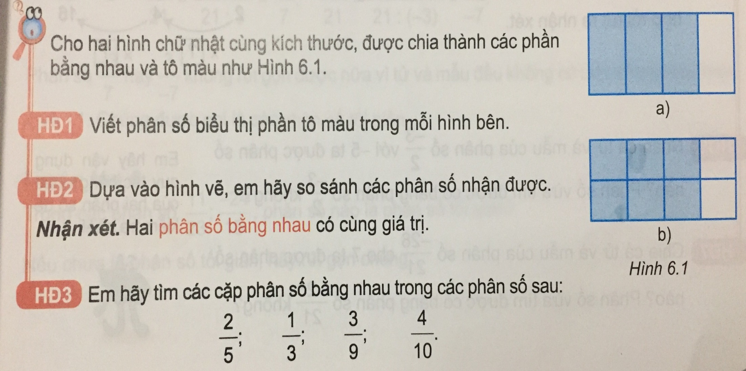
2 . PHÂN SỐ BẰNG NHAU
=

Slide 6
Quy tắc bằng nhau của hai phân số nếu a.d = b.c
Ví Dụ 1
Vì (-9) . 4 = 12 . (-3) ( cùng bằng -36)
Ta có:
Luyện tập 2:
Các cặp phân số sau đây có bằng nhau không?
Vì (-3). (-15) = 5 . 9 ( cùng bằng 45)
Vì (-1) . 4 = (-4) . 1 ( cùng bằng 4)

Slide 7
Ví dụ : Tìm số nguyên x, biết:
Giải:
Vì
nên x . 28 = 4.21
⇒
Vậy x = 3

Slide 8
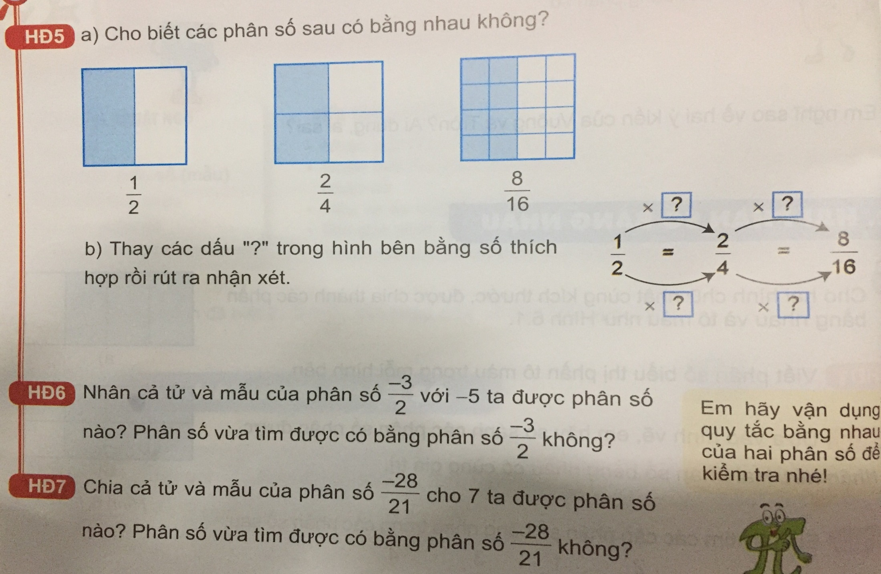
3 . TÍNH CHẤT CƠ BẢN CỦA PHÂN SỐ

Slide 9
Tính chất cơ bản của phân số
Nếu ta nhân cả tử và mẫu của một phân số với
cùng một số nguyên khác 0 thì ta được một phân
số bằng phân số đã cho
2. Nếu ta chia cả tử và mẫu của một phân số cho
cùng một ước chung của chúng thì ta được một phân
số bằng phân số đã cho
Với n là ước chung
của a và b

Slide 10
Ví Dụ 2
Chú ý: Mọi phân số đều có thể viết dưới dạng phân số có mẫu dương
- Người ta thường dùng tính chất 2 để rút gọn phân số.

Slide 11
BÀI TẬP
Hết giờ
0
1
2
3
4
5
6
7
8
9
10
Câu 1: Hai phân số và bằng
nhau nếu ………………….
m.h = n.e

Slide 12
Hết giờ
0
1
2
3
4
5
6
7
8
9
10
Câu 2: Nếu thì x bằng:
Đáp số:
x.6 = - 12. (- 4)
x.6 = 48
x = 48 : 6
x = 8

Slide 13
Câu 3: Cặp số bằng nhau là :
Hết giờ
0
1
2
3
4
5
6
7
8
9
10
ĐÁP ÁN : Câu c

Slide 14
Câu 4: Nếu x là số nguyên âm và : thì x =….
Hết giờ
0
1
2
3
4
5
6
7
8
9
10
A / 10
B / -5
C / -25
D / 25
ĐÁP ÁN: Câu B

Slide 15
Bài 6
x
6
a.
Tìm số nguyên x, biết
=
7
21
Giải
Vì
nên x . 21 = 7 . 6
Suy ra

Slide 16
-5
20
b.
Tìm số nguyên y, biết:
=
y
28
Giải:
Vì
-5
20
nên -5 . 28 = y . 20
y
=
28
hay y . 20 = -5 . 28
Suy ra y =

Slide 17
HƯỚNG DẪN Ở NHÀ
Học thuộc khái niệm phân số và định nghĩa hai phân số bằng nhau.
Luyện tập cách kiểm tra phân số và hai phân số bằng nhau.
Luyện tập bài tìm số chưa biết.
Làm bài tập 6.1; 6.2; 6.3; 6.4; 6.5 ; 6.6; 6.7/SGK – Tr8 .

